Slide 1


Urgences chirurgicales en obstétrique
Cas cliniques
Dr Jérémy Sroussi
CCA Gynéco Obstétrique
jeremy.sroussi@gmail.com

Slide 2
Cas n°1 énoncé
Mme Z, 38 ans
IMC 30
6ème geste, 5ème pare
Grossesse bien suivie
Diabète gestationnel sous régime seul
Fœtus estimé au 97ème percentile
Utérus myomateux : un myome intra mural à écho T1

Slide 3
Cas n°1
Question 1
14h32: Accouchement VB, fille de 4200 grammes
Hémorragie génitale de sang rouge abondante mais mal évaluée
15h12 : vous êtes appelé
Q1/ Diagnostic ? Définition ?

Slide 4
Cas n°1
Réponse 1
Hémorragie du post partum
Définition :
Hémorragie génitale
Dans les 24 heures suivant l’accouchement
Supérieure à 500 cc si VB
1000 cc si césarienne

Slide 5
Cas n°1
Question 2
Q2/ Facteurs de risques d’HPP
Présents dans ce cas ?
Absents dans ce cas ?

Slide 6
Cas n°1
Réponse 2
Facteurs de risques d’HPP ?
Présents
  multiparité
  fibrome intra cavitaire
  macrosomie, diabète gestationnel
Absents
  travail long ou très rapide
  Hautes doses d’Ocytocine
  Antécédents d’hémorragie du post partum
  Anomalies placentaires (prævia, accreta…)
  Surdistension utérine (hydramnios, gémellaire…)
  Anomalies de l’hémostase
A part… plaies de la filière génitale (forceps, episio…)

Slide 7
Cas n°1
Question 3
Q3/ Premiers gestes systématiques devant toute HPP ?

Slide 8
Cas n°1
Réponse 3
Noter l’heure de l’appel
Appel immédiat de l’équipe complète de garde +++ (senior, interne, externe, anesthésiste) (PMZ)
Sondage urinaire à demeure (PMZ)
Quantification et estimation des pertes (PMZ)
Evaluation de la stabilité hémodynamique
Révision utérine (PMZ)
Révision de la filière génitale sous valves (PMZ)
Massage utérin (PMZ)
Perfusion d’ocytocine
Réanimation, remplissage (PMZ)
2ème voie veineuse, scope etc…
Commande de culots globulaires
Bilan biologique en urgence
Avec NFS, Plaquettes, TP, TCA, fibrinogène

Slide 9
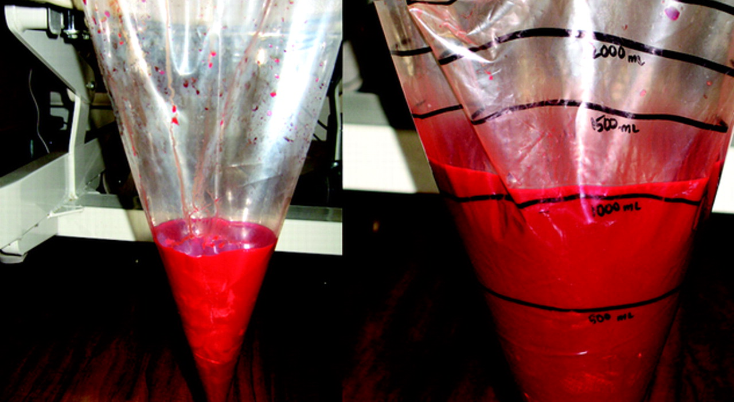
Sac de receuil

Slide 10
Cas n°1
Question 4
Malgré votre prise en charge initiale, puis une administration de sulprostone (Nalador®) à M75, une atonie utérine persiste, les saignements sont estimés à 2 litres, et il persiste un saignement actif. La tension est à 10/5 après remplissage, le pouls est à 125/min. Le bilan biologique prélevé à M65 est le suivant :
Hb 7,5 g/L
GB 6G/L (4-10)
Plaquettes 75000/mm3 (15000-450000)
TP 55%
TCA 2 x témoin
Fibrinogène 0,9 g/L (2-4)
Q4/ Qu’en pensez-vous ? Que faites-vous ?

Slide 11
Cas n°1
Réponse 4
Il s’agit d’une HPP grave avec CIVD.
CIVD car thrombopénie, TP bas, TCA allongé, hypofibrinogénémie.
-Faire acheminer en grande urgence les culots globulaires et PFC
-Début rapide des transfusions
-Poursuite Nalador
-Mise en place d’un ballon de Bakri dans la cavité utérine.

Slide 12
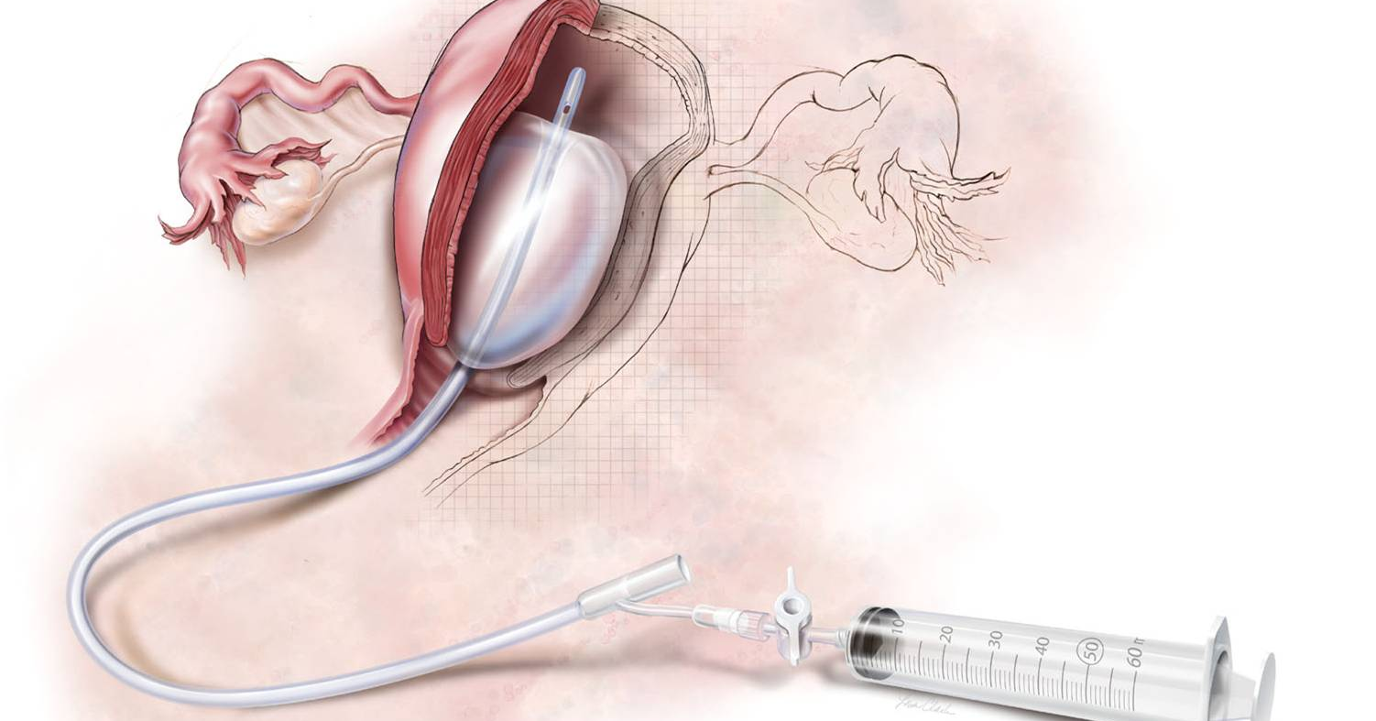
Ballon de Bakri

Slide 13
Cas n°1
Question 5
Q5/Comment se décide la suite de la prise en charge si le problème hémorragique n’est pas réglé ?

Slide 14
Cas n°1
Réponse 5
Si centre avec plateau technique d’embolisation sur place :
privilégier l’embolisation +++
Si centre sans plateau d’embolisation : transfert dans un centre qui en a un, SI ET SEULEMENT SI PATIENTE TRANSPORTABLE ET STABLE +++

Slide 15
Cas n°1
Question 6
Vous posez un ballon de Bakri, la poche de recueil est remplie d’un litre au bout de 10 minutes. La patiente a déjà reçu 3 culots globulaires, et 3 PFC, son hemocue est à 6g/dL, sa tension artérielle est à 8/4, FC 140/min, avec 2 malaises répondant au remplissage.
Q6/Quelles sont vos options thérapeutiques ?

Slide 16
Cas n°1
Réponse 6
Aucune autre option qu’une laparotomie d’hémostase en grande urgence +++
Prévenir un chirurgien d’astreinte expert
Ligatures vasculaires
Selon Tsirulnikov (ligaments ronds, artères utérines, ligaments utéro-ovariens)
  Des artères iliaques internes (attention iliaques externes, uretères)
Capitonnage utérin selon Lynch
Si échec, hystérectomie d’hémostase.
Faire acheminer les culots globulaires en grande vitesse et transfusions
Réanimation +++
Adrénaline si choc hémorragique
Bilans biologiques à intervalles courts

Slide 17
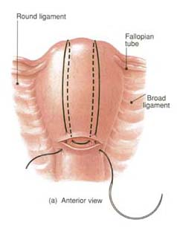
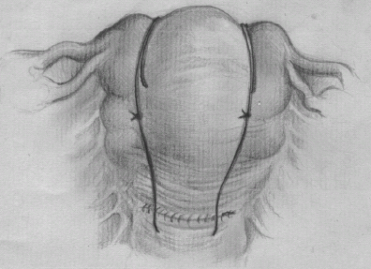
Capitonnage B Lynch

Slide 18
Ligature des hypogastriques

Slide 19
Cas n°2

Slide 20
Cas n°2 énoncé
Mme S, 24 ans
Tabac 10 cigarettes par jour
Jamais de grossesse
Pas de contraception
A eu ses règles il y a 3 jours
Pas de rapport sexuel récent
Douleurs pelviennes aigues intenses en fosse iliaque droite depuis 2 heures

Slide 21
Cas n°2
Question 1
Q1 / Diagnostics à évoquer ?

Slide 22
Cas n°2
Réponse 1
A ne jamais oublier sinon zéro
GEU droite +++
Appendicite
Torsion d’annexe droite
Salpingite aigue droite

Slide 23
Cas n°2
Réponse 1
Causes gynécologiques (avec grossesse) :
Grossesse extra utérine +++ :
Fausse couche spontanée
Causes gynécologiques (hors grossesse) :
Infection génitale haute (endométrite/salpingite)
Endométriose
Kyste ovarien bénin ou malin (Torsion annexielle , rupture de kyste ovarien, hémorragie intra-kystique…)
Fibrome utérin (Nécrobiose de fibrome, torsion d’un fibrome pédiculé)
Douleurs d’ovulation ou dysménorrhée simples
Causes extra-gynécologiques :
Urologiques: Infection urinaire, colique néphrétique…
Digestives: Péritonite, appendicite, sigmoïdite…

Slide 24
Cas n°2
Question 2
Q2 / Points forts de votre interrogatoire et examen clinique ?

Slide 25
Cas n°2
Réponse 2
Interrogatoire
Intensité des douleurs avec échelle de 0 à 10
Consommation d’antalgiques
Début brutal ou progressif
Date de début des douleurs
Localisation des douleurs, irradiation
Signes d’accompagnement : fièvre, métrorragies, leucorrhée ?
Positions antalgiques

Slide 26
Cas n°2
Réponse 2
Examen clinique
Prise des constantes, pouls, température, tension artérielle
Palpation abdominale, recherche d’une défense
Toucher vaginal, recherche d’une douleur à la mobilisation des culs de sacs vaginaux, du Douglas.
Examen au spéculum, à la recherche de saignements endo-utérins, leucorrhée suspecte…

Slide 27
Cas n°2
Question 3
TA 15/9, FC 100/min
Défense en fosse iliaque droite
Pas de fièvre
HCG positifs à 2560
Q3/ Quel examen diagnostique est fondamental ?

Slide 28
Cas n°2
Réponse 3
Echographie endovaginale
Localiser la grossesse +++
Vérifier la présence d’un kyste ovarien, ou masse tubaire, d’un épanchement péritonéal

Slide 29
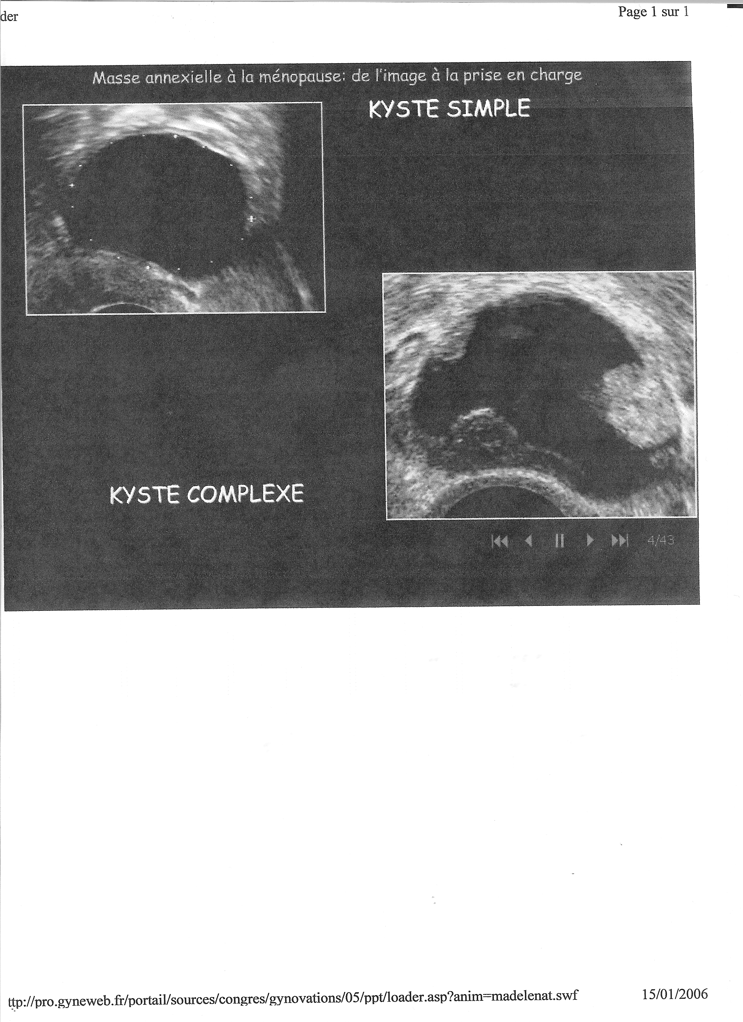
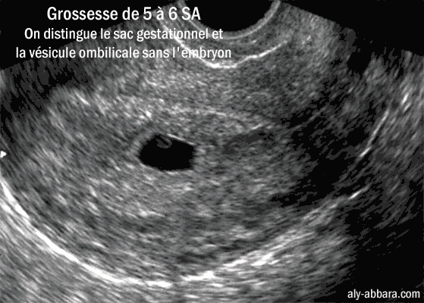
Cas n°2
Question 4

Slide 30
Cas n°2
Question 4
Q4 / Diagnostic probable ? CAT ?

Slide 31
Cas n°2
Réponse 4
Torsion d’annexe droite
avec Grossesse intra utérine
Indication chirurgicale en urgence
Coelioscopie
Avertir du risque de fausse couche, et d’ovariectomie droite (rare)

Slide 32
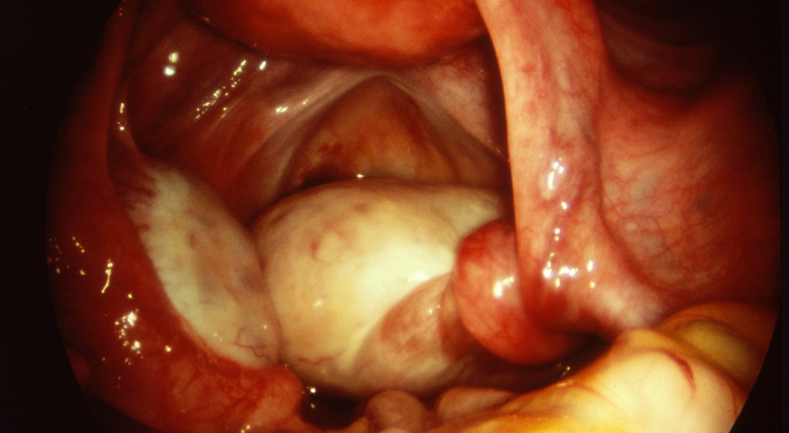
Cas n°2
Réponse 4

Slide 33
Cas n°2
Question 5
Coelio: Torsion annexe droite
Détorsion ovaire droit, bonne recoloration, pas de geste sur le kyste ovarien
Suites simples
Consulte à 30 SA, douleurs abdominales brutales très intenses
Q5 / Quels diagnostics évoquer ?

Slide 34
Cas n°2
Réponse 5
Causes obstétricales :
Travail prématuré
  Menace d’accouchement prématuré
  Hématome rétro placentaire
Causes non obstétricales :
Appendicite
Torsion d’annexe
Colique néphrétique

Slide 35
Cas n°2
Question 6
Elle se plaint également de métrorragies de sang rouge. La TA est à 17/10. L’utérus est tonique, le col est ouvert à 2 doigts. Le Rythme Cardiaque Foetal montre 2 ralentissements tardifs à 70 bpm, sur un fond peu oscillant.
Q6/ Quel examen complémentaire vous est nécessaire pour faire le diagnostic ?

Slide 36
Cas n°2
Réponse 6
Aucun,
Le diagnostic est clinique,
Extraction fœtale en urgence

Slide 37
Cas n°2
Question 7
Q7/ Quel est le diagnostic ? Que faites vous ?

Slide 38
Cas n°2
Réponse 7
Hématome rétro-placentaire sur pré-éclampsie sévère à 30 SA
Que faites-vous ?
Pas de transfert +++
Pas de corticothérapie +++ (pas le temps !)
Extraction fœtale en urgence par césarienne, sous anesthésie générale.
Prévenir l’équipe pédiatrique et transfert secondaire par SAMU du bébé.

